Slide 1

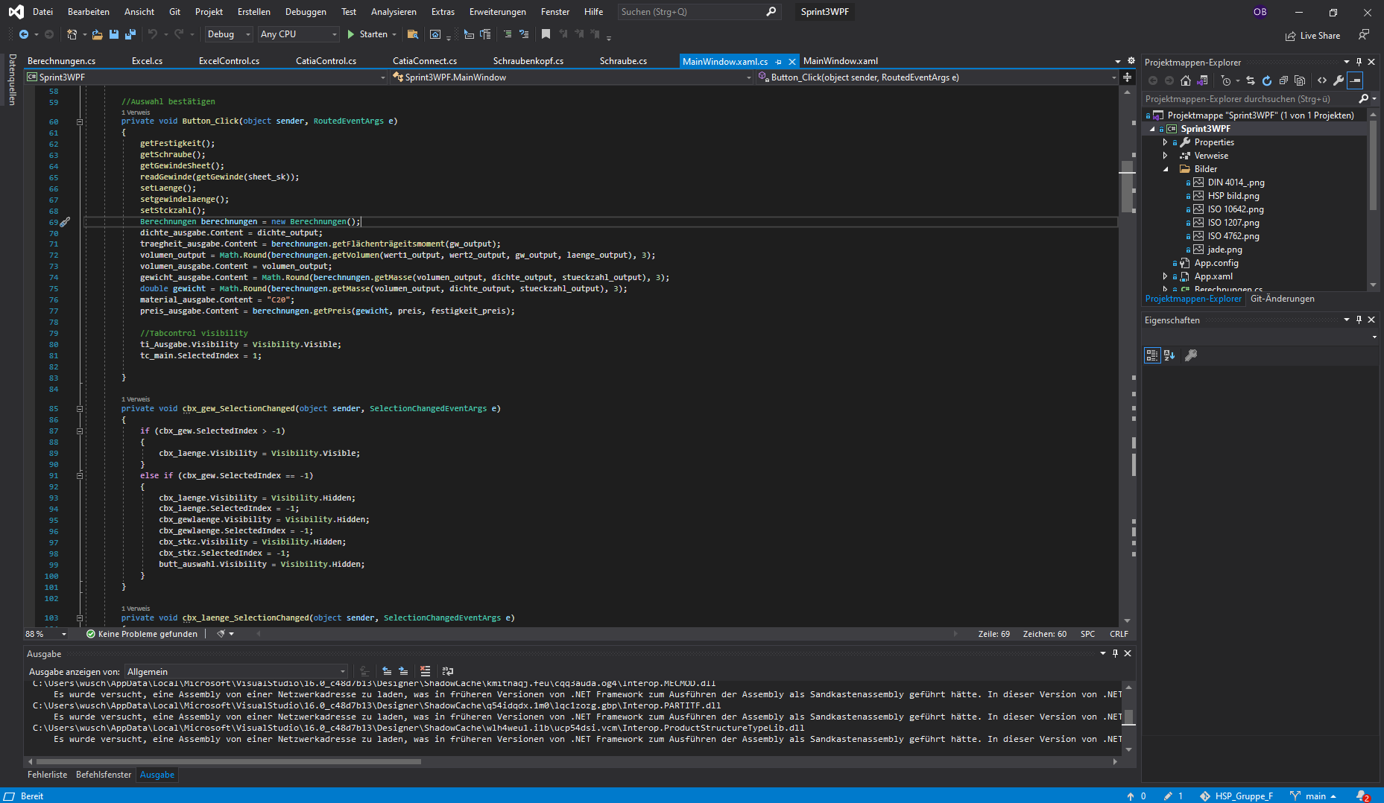

HSP Schrauben-Programm
https://github.com/baetjer/HSP_Gruppe_F.git
Ole Bätjer & Tim Wurbs

Slide 2
Sprints & Scrum events
Das ganze Semester ist ein Projekt
Sprints alle 3 Wochen:
Planung
Fortschritt
Review
Retrospektive
01.04. – 22.04.
22.04. – 12.05.
12.05. - 02.06.
CATIA - Anbindung
Graphische Schnittstelle
Hello World
Berechnungen
Machbarkeit
Prototype
Lösung
Release 1
Release 2
Release 3

Slide 3



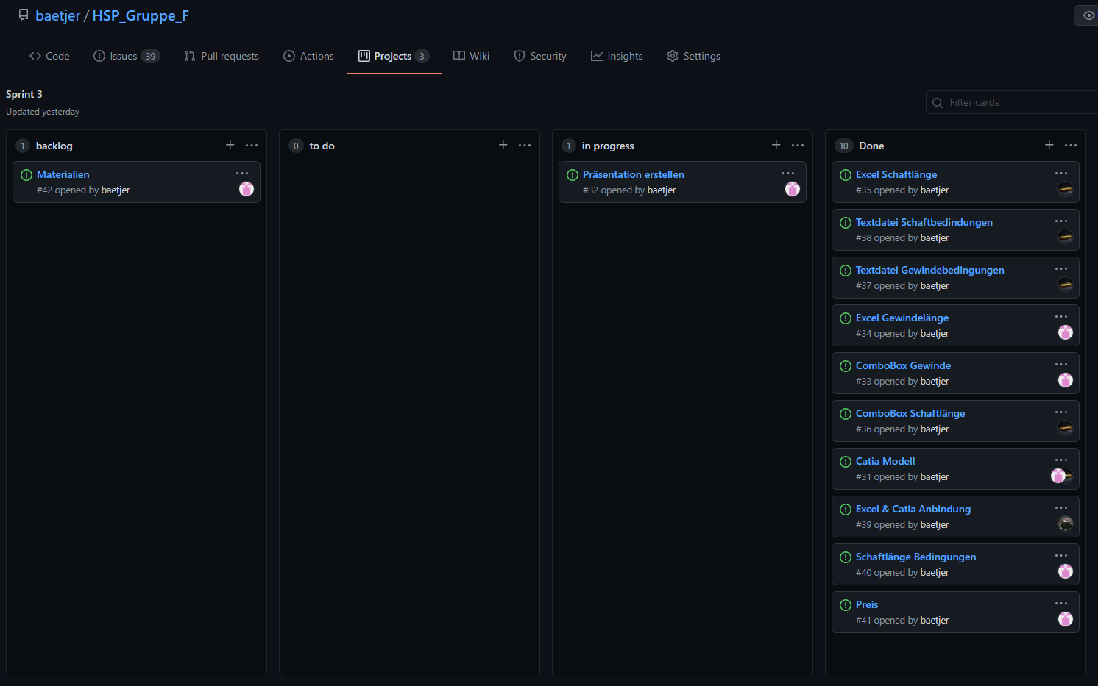
Kommunikationskanäle
Ole Bätjer & Tim Wurbs

Slide 4
Ziele im Programm
Eingabe:
Versch. Schraubenarten
Versch. Gewindedurchmesser
Versch. Gewindelängen
Versch. Schaftlängen
Versch. Stückzahlen
Versch. Festigkeitsklassen
Unterschiedliche Materialien
Ausgabe:
Schraubenwerte aus der Eingabe
Schraubenkopfwerte
Zugfestigkeit & Streckgrenze
Materialausgabe & Dichte
Flächenträgheitsmoment
Volumen
Gewicht pro Packung
Preis pro Packung
Simples 3D Modell der Schraube
Anbindung:
Excel
Catia
Ole Bätjer & Tim Wurbs

Slide 5
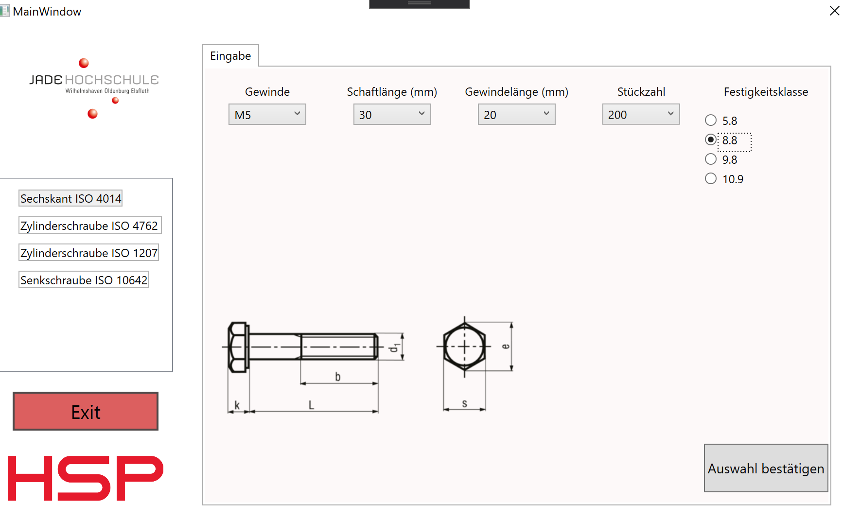
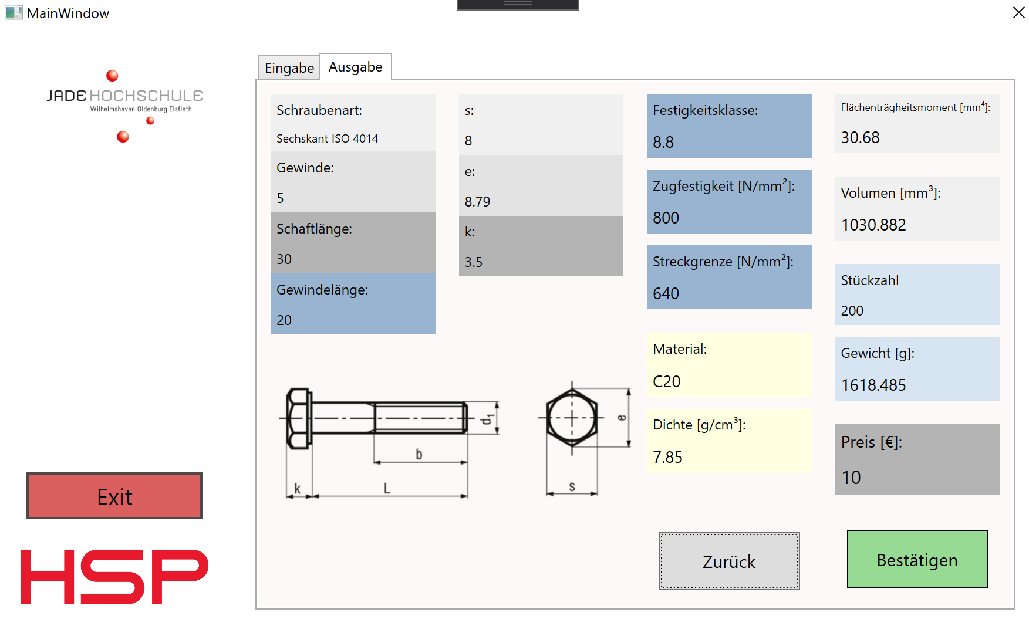
Ole Bätjer & Tim Wurbs

Slide 6
Fragen?
https://github.com/baetjer/HSP_Gruppe_F.git
Ole Bätjer
Tel.: 0176 45973091
E-Mail: ole.baetjer@student.jade-hs.de
Tim Wurbs
Tel.: 0162 1857815
E-Mail: tim.wurbs@student.jade-hs.de

